Slide 1
Светодиодные технологии и энергосбережение.
Состав проектной группы: Иванов Дмитрий - руководитель
Риндич Артем
Консультант: О.П.Колчугина.

Slide 2
Ежедневно в мире используется огромное количество электроэнергии крайне не экономно, в настоящее время появились и продолжают появляться новые светодиодные технологии, позволяющие беречь энергию. Но из-за сравнительно высоких цен , не все могут позволить заменить лампы накаливания на энергосберегающие и светодиодные. Так ли они выгодны в бытовых условиях как представлены? Мы хотим это выяснить и найти наиболее экономный вариант источника света для бытовых условий.

Slide 3
Виды ламп

Slide 4
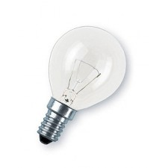
Лампа накаливания.
Один из самых популярных источников света для бытовых помещений.
Тело накала-спираль из сплавов на основе вольфрама , помещённое в прозрачный вакуумированный или заполненный инертным газом сосуд, нагревается до высокой температуры за счёт протекания через него электрического тока, в результате чего дает излучение в широком спектральном диапазоне, в том числе видимый свет.

Slide 5
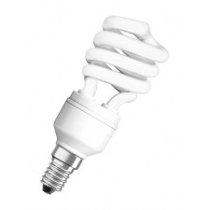
Энергосберегающая лампа.
Представляет собой матовую колбу, за счет покрытия колбы люминофором. Колба заполнена парами ртути и аргоном.
Пары ртути под действием электрического разряда излучают ультрафиолетовые лучи, а те в свою очередь заставляют нанесенный на стенки трубки люминофор излучать свет.

Slide 6
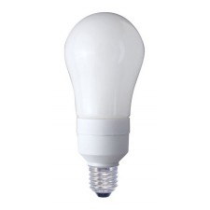
Светодиодная лампа.
Светодиод — это полупроводниковый прибор, преобразующий электрический ток непосредственно в световое излучение.
В современных лампах используют защитный матовый плафон, что дает мягкий свет.

Slide 7
Мы сравнили плюсы и минусы всех ламп и объединили в таблицу.
 | Лампа накаливания | Лампа энергосберегающая | Лампа светодиодная
Цена | Дешевая (10-25 руб) + | Средняя (90-200 руб) +- | Дорогая (300-600руб) -
Срок службы (заявленный на упаковке лампы) | 1000 часов - | 8000 часов + | 40 000 часов +
Утилизация | Не требуется + | Требуется - | Не требуется +
Содержимое (опасное-безопасное) | Вольфрамовая нить накливания + | Пары ртути - | Полупроводниковый кристалл +

Slide 8
Продолжение исследований.
Следующим нашим этапом был подсчет расхода электроэнергии и денег за свет, каждого у себя в квартире за месяц. У одного участника проекта в квартире лампы энергосберегающие, у другого лампы накаливания.

Slide 9
 | Иванов Дмитрий
Расход электроэнергии за месяц (показания счетчика) | 367 КВт в месяц
Лампы энергосберегающие (11Вт) | 25 шт.
Лампы накаливания | -
Лампы светодиодные | -
Бытовая техника | 15 единиц
Оплата в месяц за свет (тариф 4,3 руб/КВт/ч) | 116.1руб
 | Риндич Артем
Расход электроэнергии за месяц (показания счетчика) | 441 КВт в месяц
Лампы энергосберегающие (11Вт) | -
Лампы накаливания | 21 штука.
Лампы светодиодные | -
Бытовая техника | 16 единиц
Оплата в месяц за свет (тариф 4,3 руб/КВт/ч) | 202,1 руб.

Slide 10
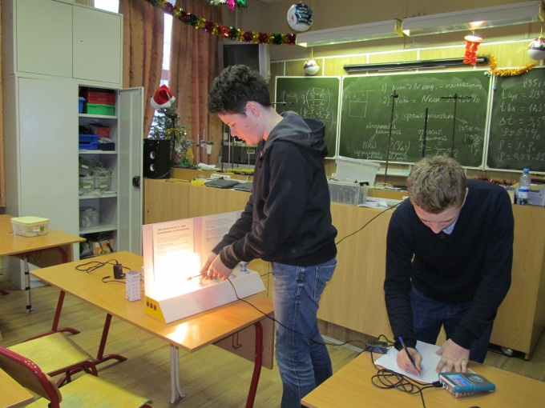
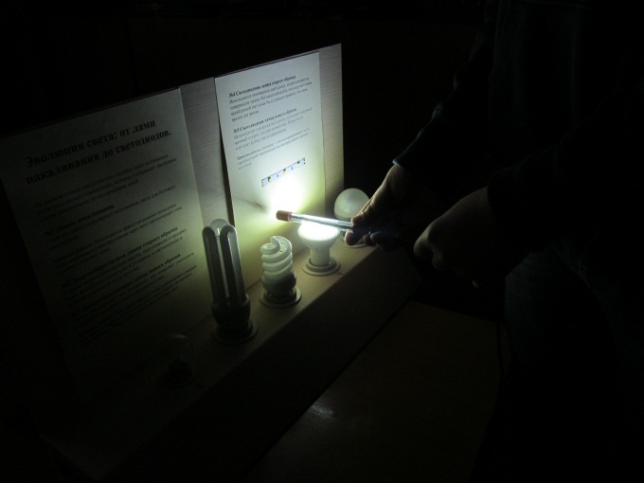
Одним из завершающих был эксперимент, проводимый в школьной лаборатории:
Лампа | Мощность (заявленная) Вт | Мощность (вычисленная) Вт | Ток А | Освещенность Lux | Температура ◦C
Накаливания | 60 | 68 | 0,31 | 4600 | 63
Энергосберегающая старого образца | 15 | 13 | 0,061 | 4400 | 49
Энергосберега ющая | 26 | 29 | 0,13 | 6000 | 34
Светодиодная старого образца | 5 | 4 | 0,018 | 3800 | 31
Светодиодная | 7 | 7 | 0,031 | 7300 | 36

Slide 11
В результате наших подсчетов и всех собранных характеристик мы можем сказать, что:
Использование энергосберегающих ламп уменьшает расход энергии почти в два раза, по сравнению с лампами накаливания это несомненный плюс.
Но надо учитывать, что энергосберегающие лампы стоят в разы дороже ламп накаливания, а световой поток у ламп накаливания больше.
У светодиодных и энергосберегающих ламп заявлен гораздо больший срок службы , чем у ламп накаливания.
Но на примере одного из участников проекта (у которого в квартире энергосберегающие лампы), раз в две недели стабильно перегорает 1 энергосберегающая лампа и ее приходится менять. Причем выкинуть просто ее нельзя, нужно нести в пункт утилизации.

Slide 12
Вывод
Получается ,что единого оптимального варианта ламп для бытовых условий не существует, т.к . для каждой семьи важны разные параметры:
-если освещение в квартире включают нечасто, например только ранним утром и поздним вечером ,то наверняка правильным выбрать дешевый вариант ,не требующий длительного срока службы - лампы накаливания.
-если освещение в квартире составляет 6-8 часов и более, то оптимальным вариантом будет энергосберегающая лампа, что даст экономию электроэнергии и денег.
-если предположить, что освещение в квартире ведется круглые сутки, то выгодно поставить светодиодные лампы, при учете ,что у семьи есть финансовая возможность их приобрести.

Slide 13
Спасибо за внимание!

